Slide 1
Informatika történelmi kiállítás
Résztvevők: Agócs Dániel, Kovács Ákos, Emődi Tibor, Bujdosó Bálint, Krausz Márton Alajos

Slide 2
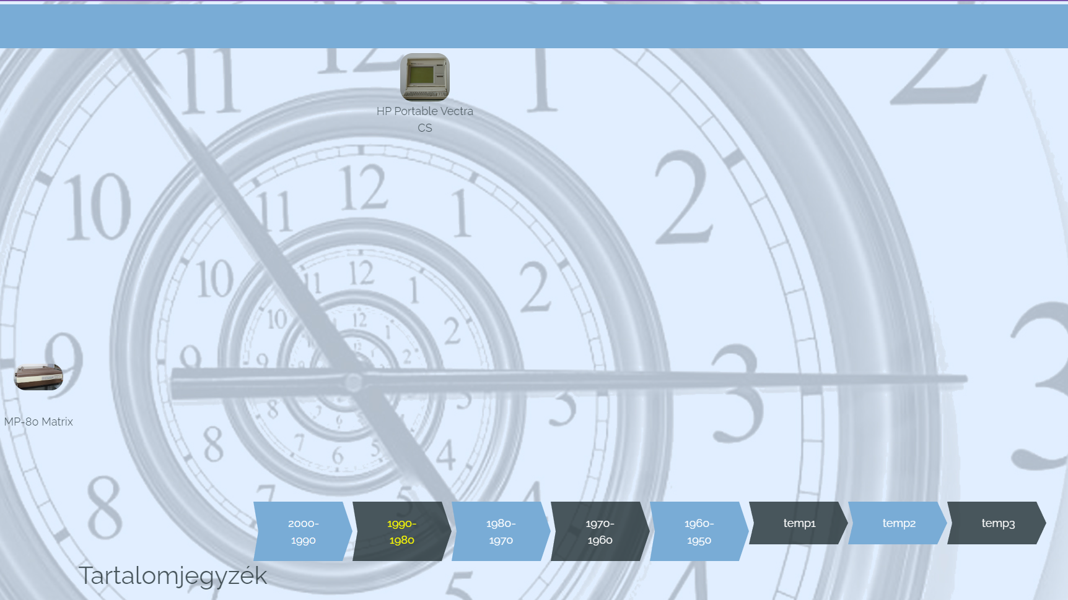
Mi is ez az oldal?
Ez az oldal a Dr. Salamon József Tanár Úr által az évek során össze gyűjtött számítás technikai relikviákat rendszerezi kategóriák szerint
A kiállításban szereplő fontosabb eszközök részletes történelmi és technikai jellemzőit tekintheti meg a felhasználó

Slide 3
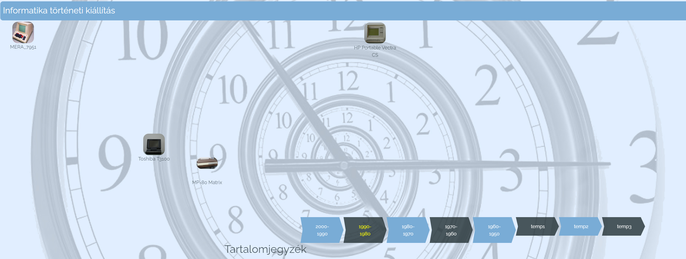
Oldal felépítése/1
Egy eszköz az adott korról
Idővonal
Tartalom jegyzék

Slide 4
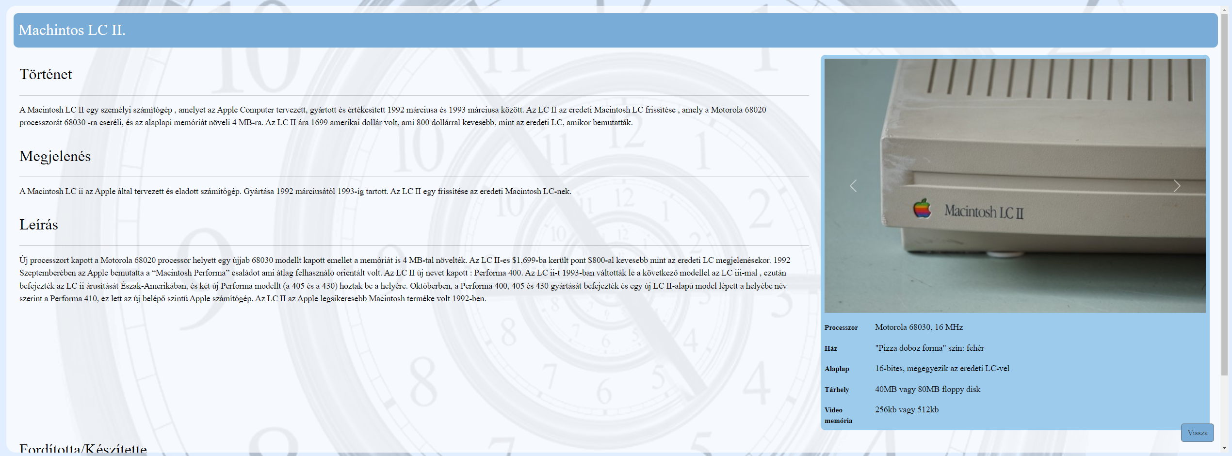
Az oldal felépítése/2
Képek az eszközről
Az eszköz technikai specifikációi
Alcímekkel tagolt tartalmi rész

Slide 5





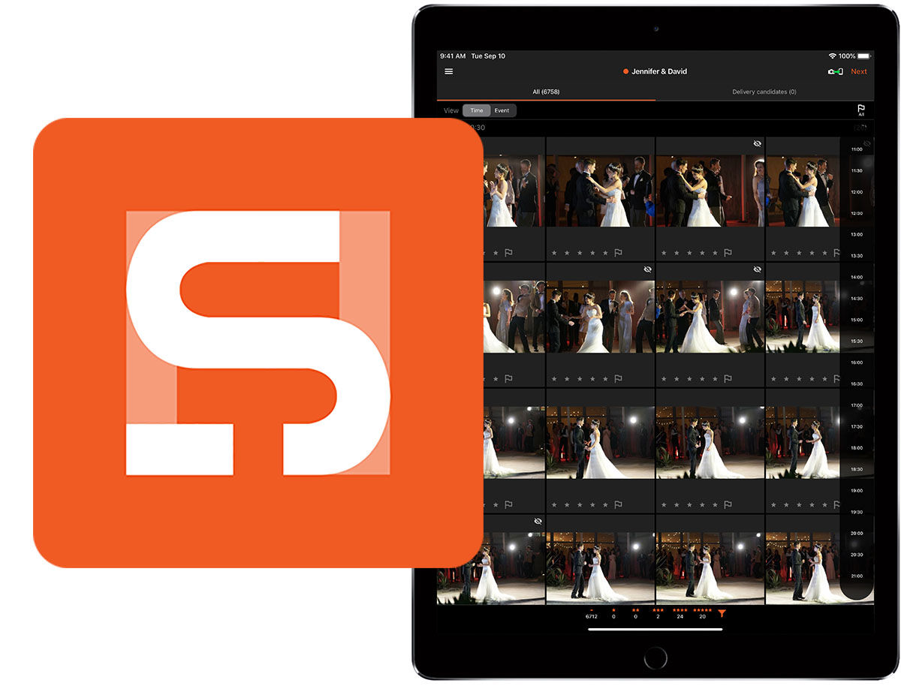

Használt Szoftverek és Programozási nyelvek

Slide 6
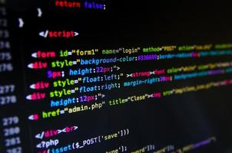
Készítési Folyamatok
Először készítettünk egy minta oldalt ami alapján minden eszközhöz elkészítettük a hozzá tartozó oldalt
Az programozási háttérel kapcsolatban Szabó Emánuel Tanár Úr nyújtott segítséget
Mindig amikor elkészült egy oldal azt hozzá kötöttük a többihez majd feltöltöttük a Github-ra

Slide 7
Anyaggyűjtés
Sok eszközhöz nem volt kép így magunknak készítettük el ezeket
Pont mint képekből a magyar nyelvű dokumentáció is hiányos volt így sokszor külföldi oldalakat kellet le fordítanunk (pl.: orosz, szlovák…)
Sokszor nem egyeztek az adatok az oldalakon így erre is külön figyelmet kellet fordítsunk
//ide kéne pár kép a fényképezésről csak fos a cloud//

Slide 8
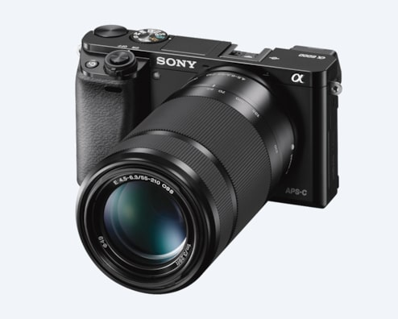
Maga a fényképezés és annak menete
Használt fényképezőgép: Sony α6000
Objektívek: Tele objkt(50-210) és Széles látószögű objkt(18-55)
A képek körübelül 90%-a a Tele objektível készült → Bokeh hatás(háttér elmosódás)
A fotózást úgy viteleztük ki, hogy be rendeztünk egy hátteret így konzisztens képeket kaptunk
A képek álványról készültek
Fényképezés előtt minden eszközt megtakarítottunk a képek miatt is meg egyébként is rájuk fért

Slide 9
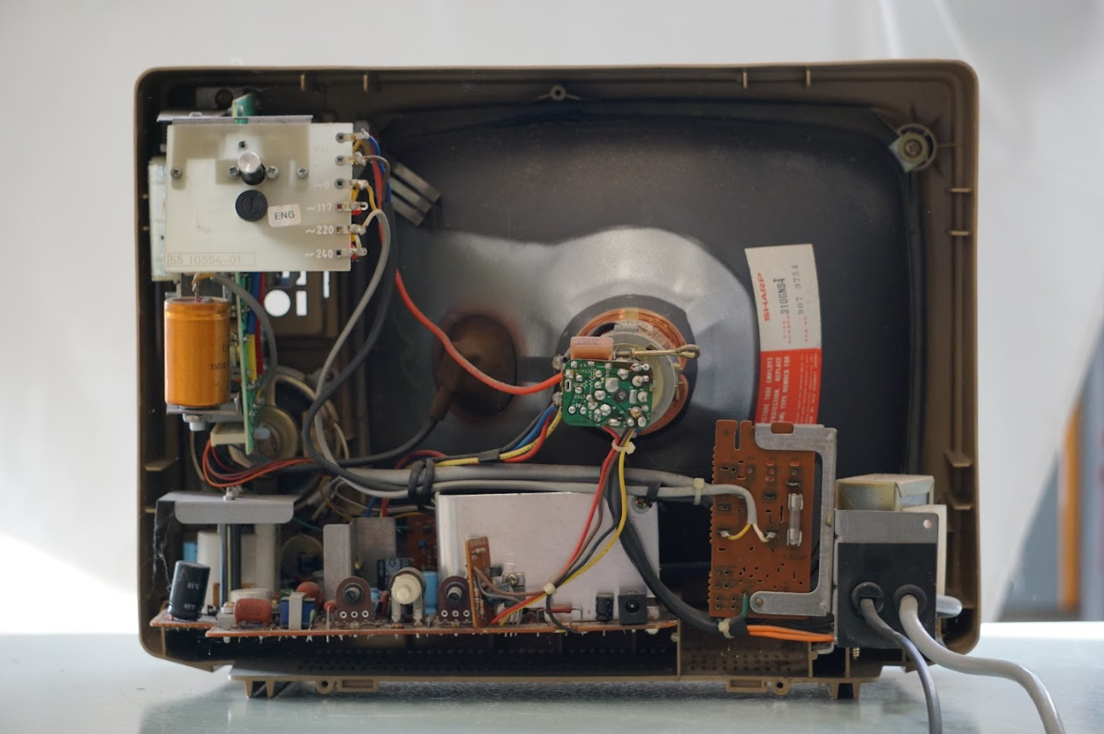
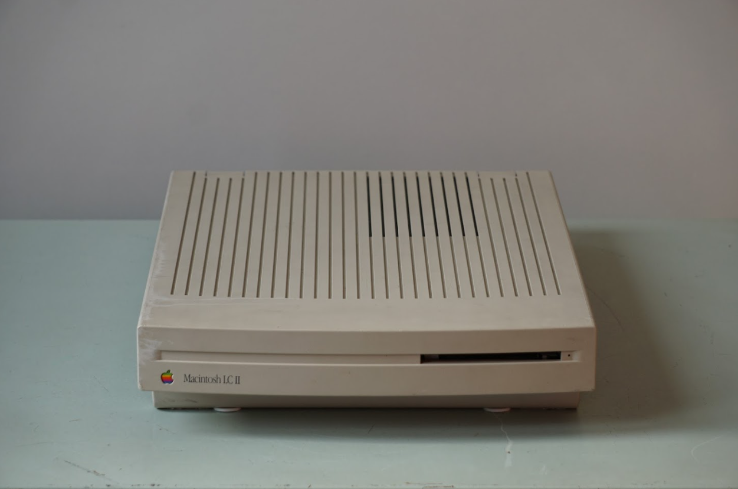
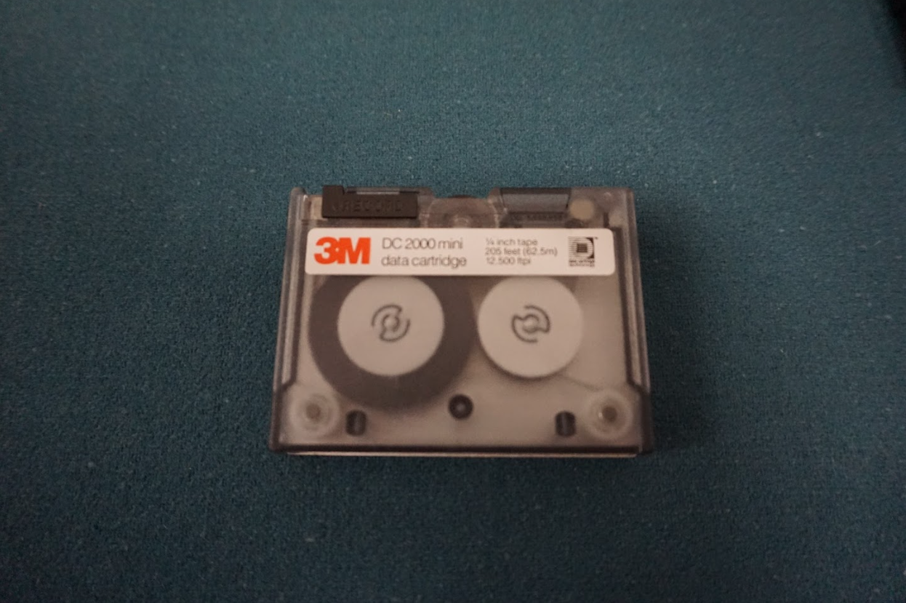
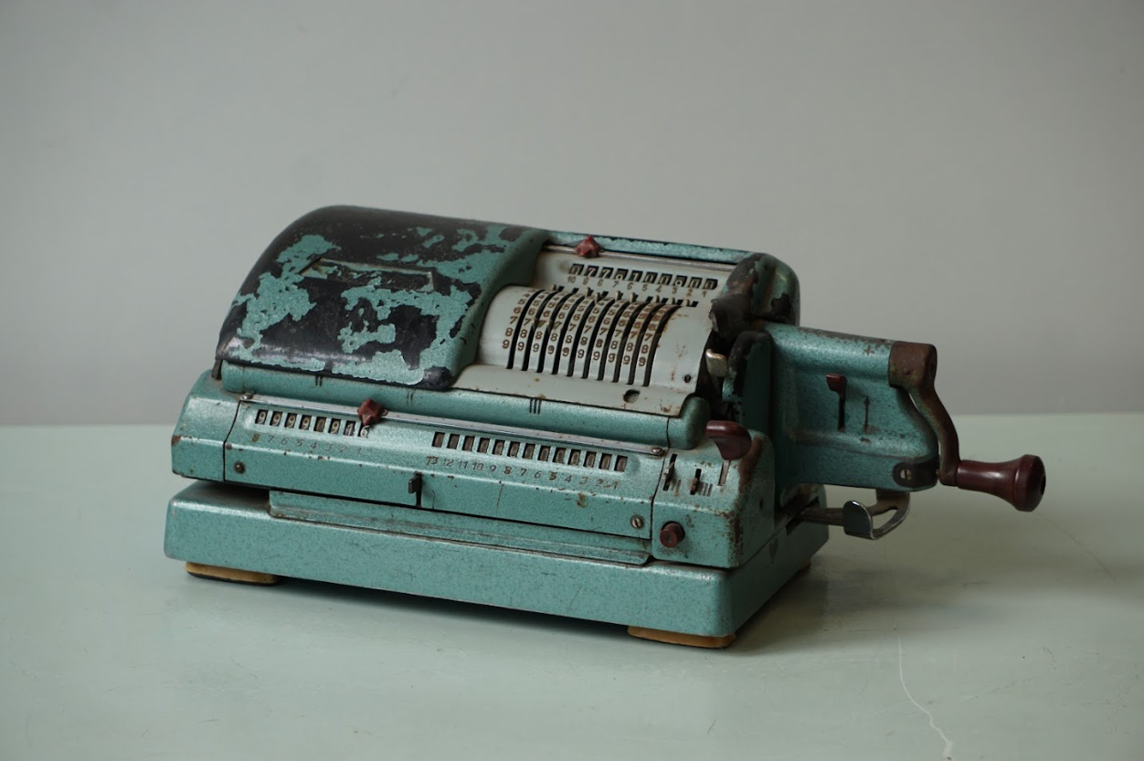
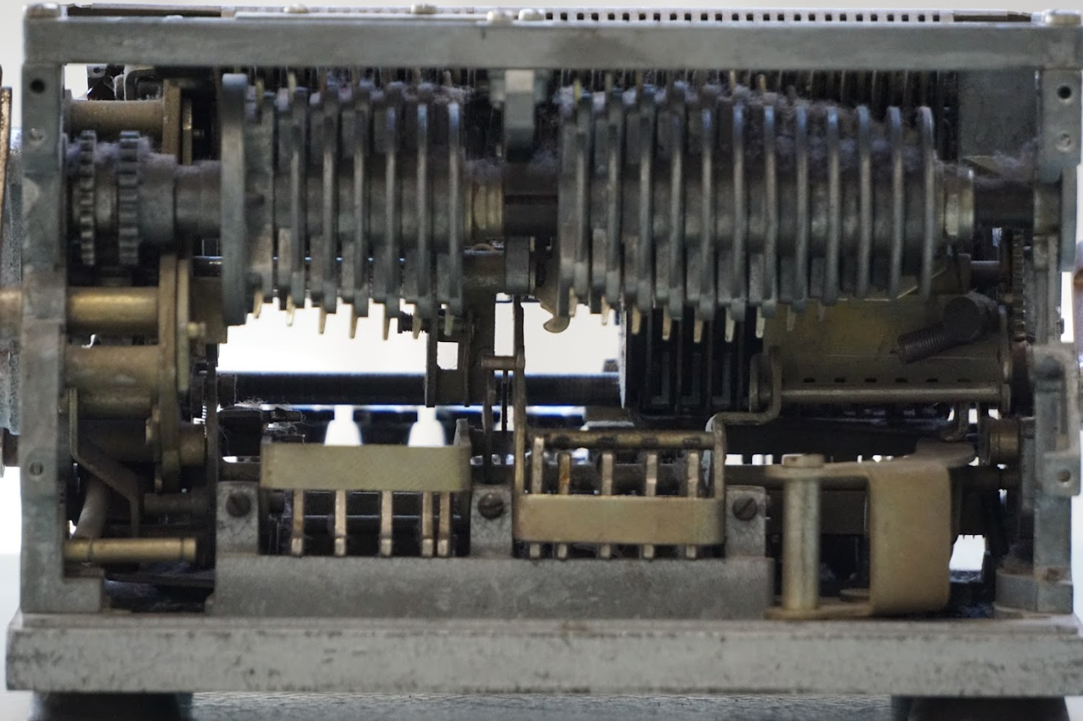
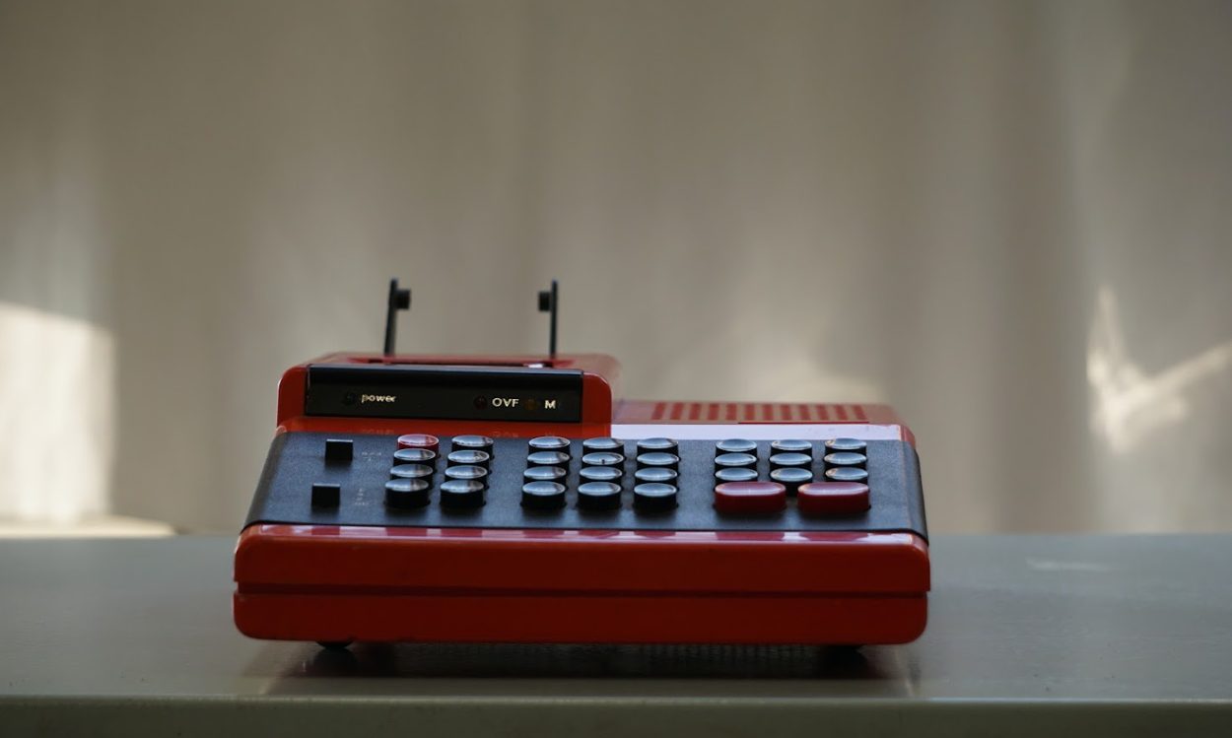
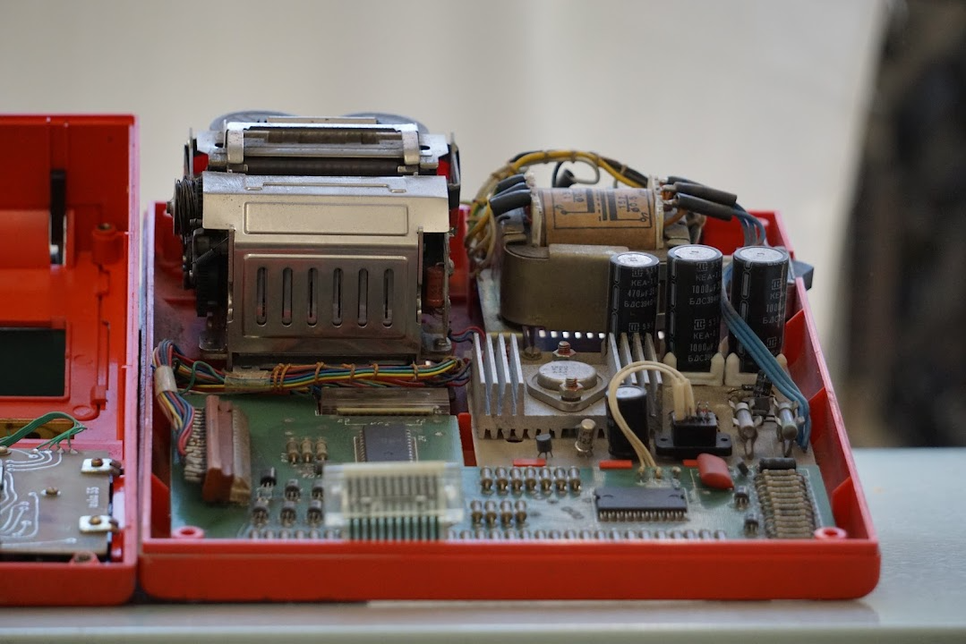
Minta képek

Slide 10
Köszönjük a Figyelmet!

